Slide 1
«Мастера ДПИ»
САРАТОВСКАЯ РЕГИОНАЛЬНАЯ ОБЩЕСТВЕННАЯ ОРГАНИЗАЦИЯ
«Город мастеров»
«stART_up. Взаимодействие»

Slide 2

Реализуя проект поддержки молодых художников «stART_up. Взаимодействие», организация способствует популяризации современного искусства
СРОО «Мастера ДПИ» существует с 2010 г., активно участвует в культурной жизни города и области, организуя выездные выставки, ярмарки и мастер-классы по многим направлениям декоративно-прикладного искусства.
Мастерские «Город мастеров» организованы в 2017 г., здесь регулярно проводятся мастер-классы и семинары по различным видам декоративно-прикладного искусства, народным художественным промыслам и ремеслам.

Slide 3
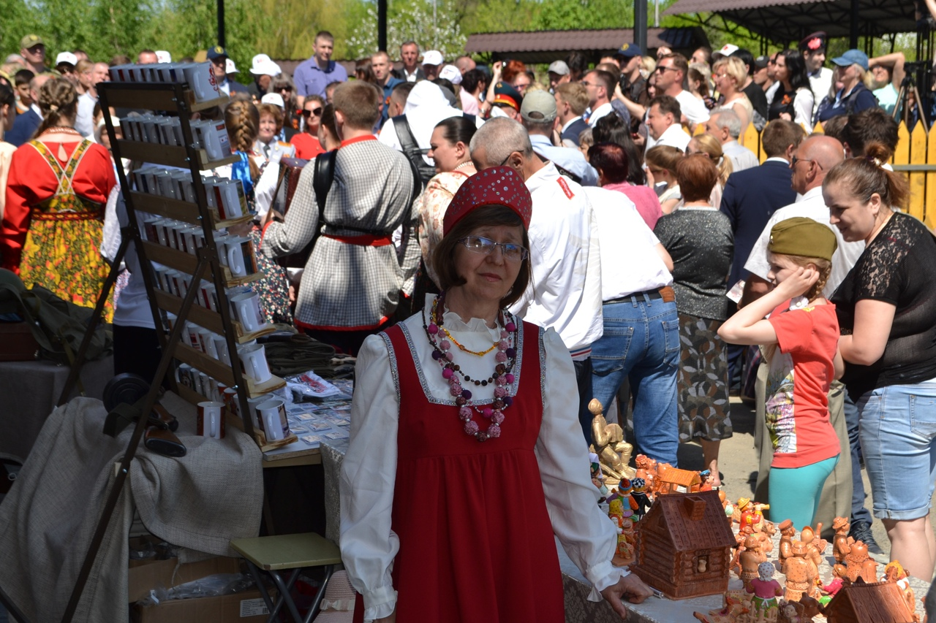
Выставки и мастер-классы на мероприятиях

Slide 4
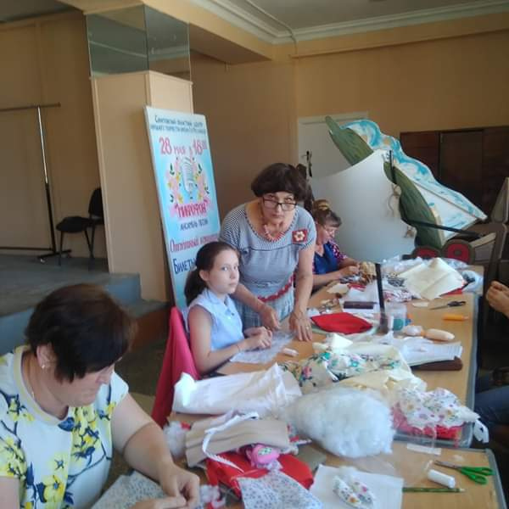
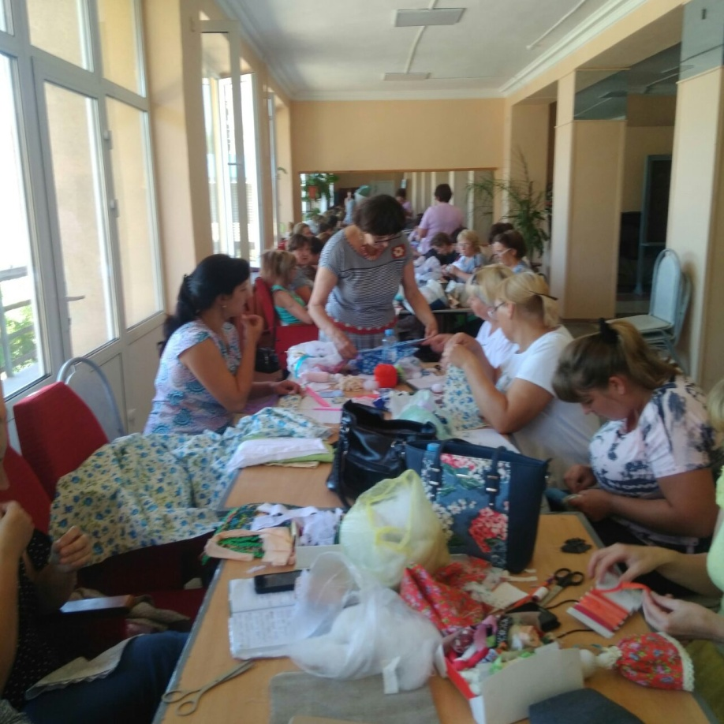
Выставки и мастер-классы на городских мероприятиях

Slide 5
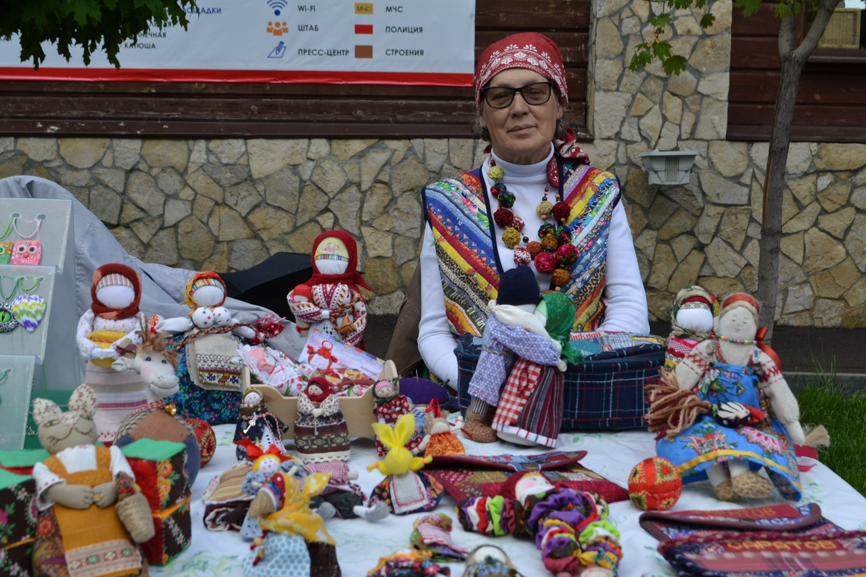
Выставки и мастер-классы на мероприятиях

Slide 6
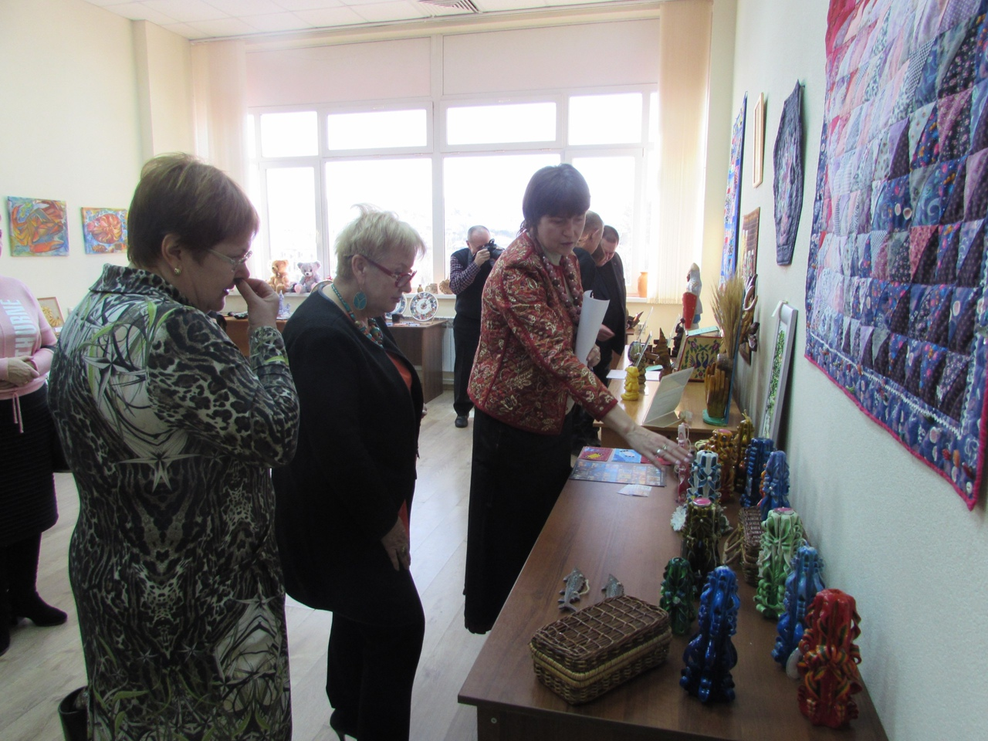
Выставки и мастер-классы на мероприятиях

Slide 7
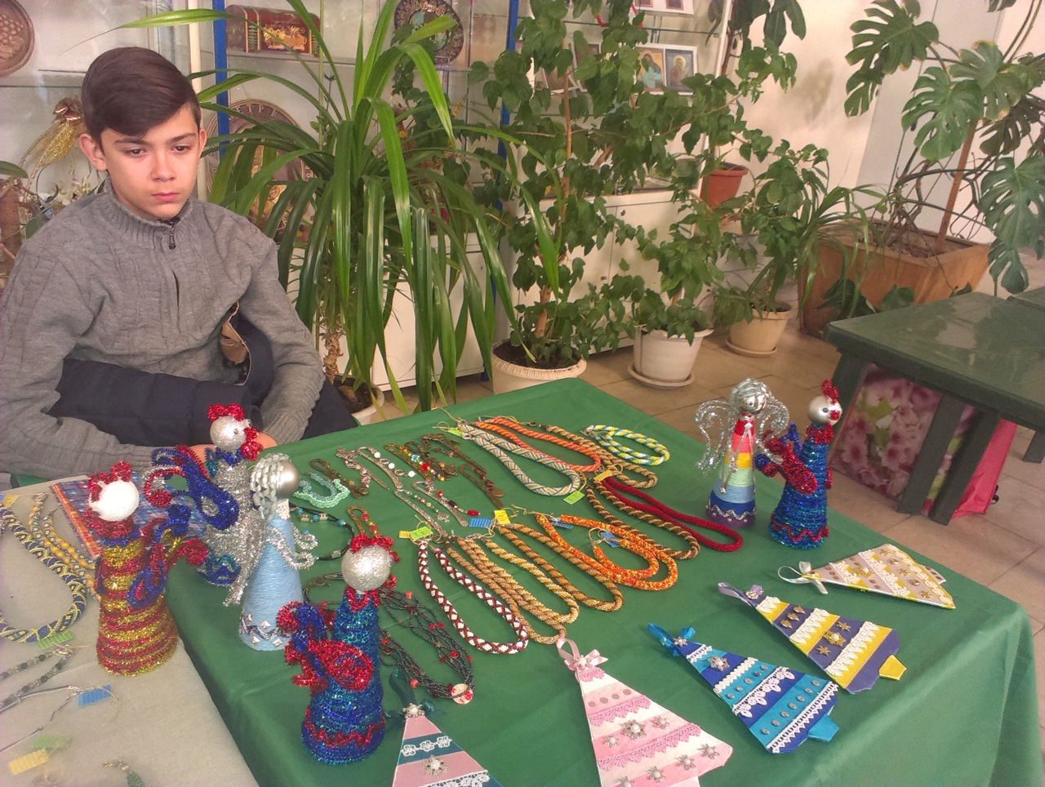
Выставки и мастер-классы на мероприятиях

Slide 8
stART_up. Взаимодействие
Арт-проект «Взаимодействие» стартовал в 2019 г. это добровольческая художественная самоорганизация, строящаяся на принципах взаимоподдержки. Деятельность направлена на популяризацию декоративно-прикладного и современного искусства, а так же на выявление молодых художников и раскрытие их таланта.
https://vk.com/vzaimoart

Slide 9

2023г

Slide 10

2023г

Slide 11
Параллельная программа выставки «Утраченные храмы Саратова»
Бесплатные лекции:
«Хроника закрытия саратовских храмов после октябрьского переворота 1917 года»
Лектор - священник Кирилл Петрович, руководитель Историко-архивного отдела Саратовской епархии
«Утраченные святыни старых храмов Саратова»
Лектор - священник Максим Плякин, заместитель руководителя Историко-архивного отдела, секретарь Епархиальной комиссии по канонизации подвижников благочестия Саратовской епархии.
«Священнослужители и монахини старого Саратова»
Лектор: Лебедев Евгений Леонидович , руководитель Православно-исторического общества потомков репрессированных за веру священнослужителей и мирян «Возрождение»
«Работа над проектом по восстановлению росписи стен и воссозданию икон иконостасов храма Покрова Пресвятой Богородицы (село Покров, Калужской губернии)».
Рассказывает Александр Ермилов - художник , иконописец
"Символика и особенности иконографии праздника Крещения Господня".
Лектор: священник Кирилл Петрович, руководитель Историко-архивного отдела Саратовской епархии.

Slide 12
Параллельная программа выставки «Утраченные храмы Саратова»
Бесплатные экскурсии:
экскурсовод – Светлана Викторовна Клейменова, заведующая сектором хранения фондов Отдела редких книг Зональной научной библиотеки им В.А. Артисевич СГУ им. Н.Г. Чернышевского.
экскурсовод – Сметанина Маргарита Александровна, экскурсовод Историко-архивного отдела Саратовской епархии.
экскурсовод – священник Кирилл Петрович, руководитель Историко-архивного отдела Саратовской епархии.
экскурсовод – Павел Баркетов - руководитель сообщества «Пешка» (прогулки по Саратову)».
https://vk.com/rosizo_saratov

Slide 13
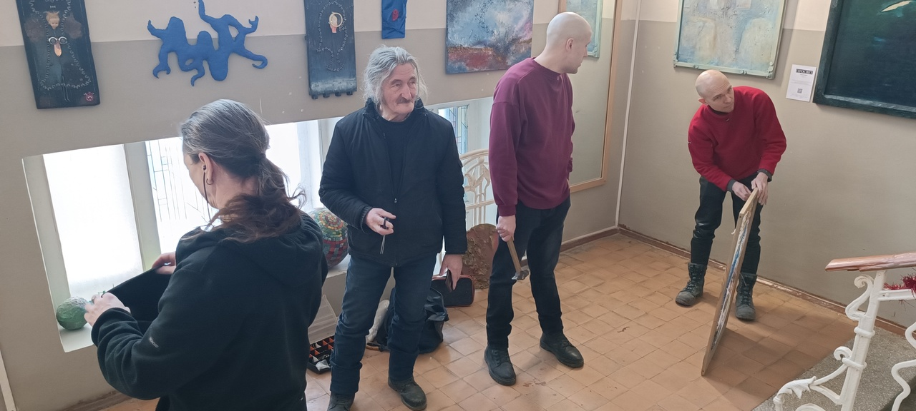
2023г
Монтаж «Синий выставки» в Институте искусств

Slide 14

2022г

Slide 15

2022г

Slide 16

2022г

Slide 17

2022г

Slide 18

2022г

Slide 19

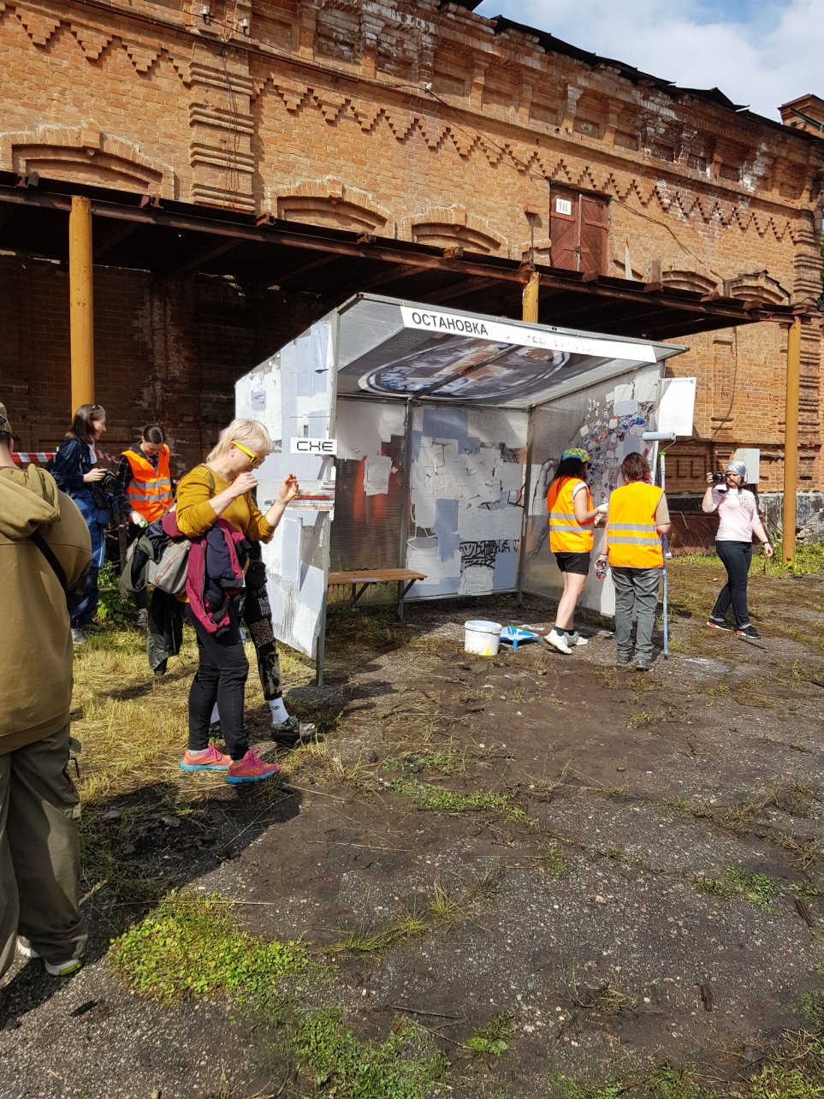
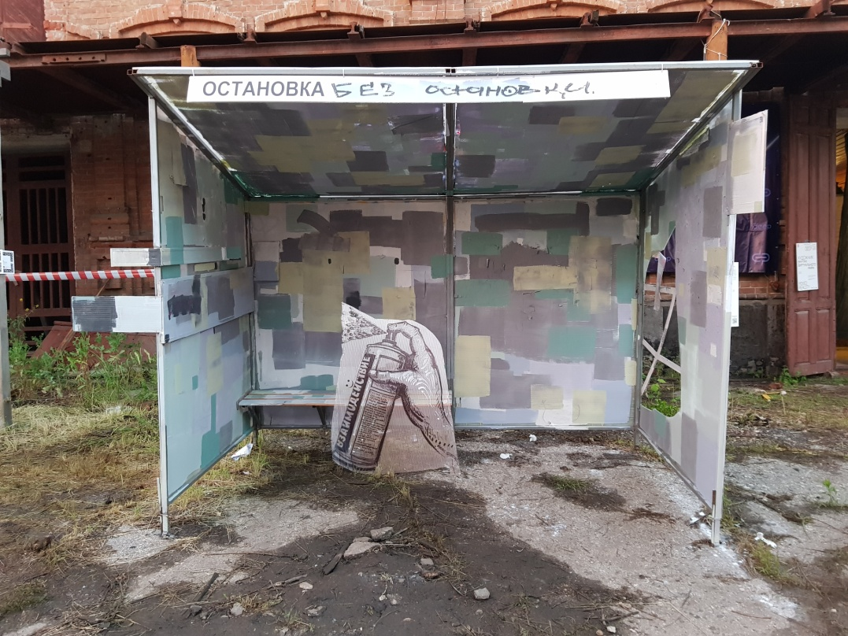
2021г баффит

Slide 20

2022г

Slide 21

2021г

Slide 22
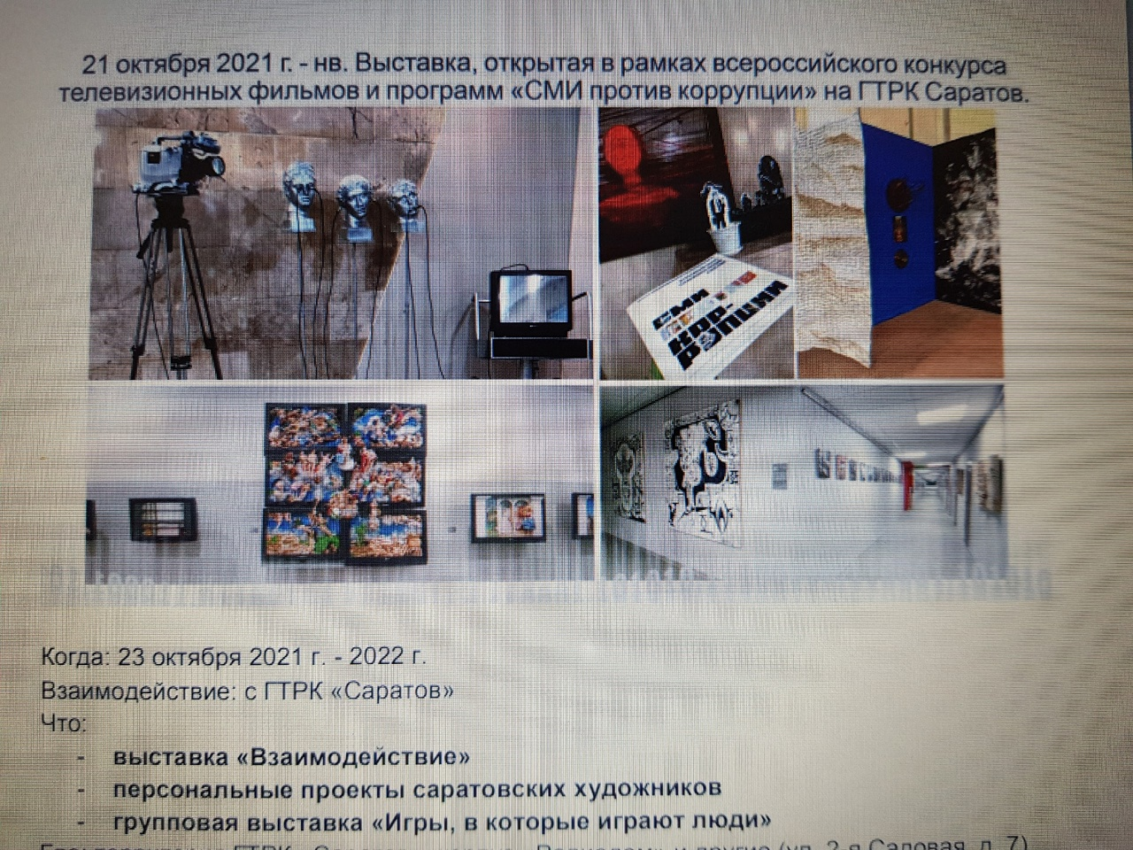
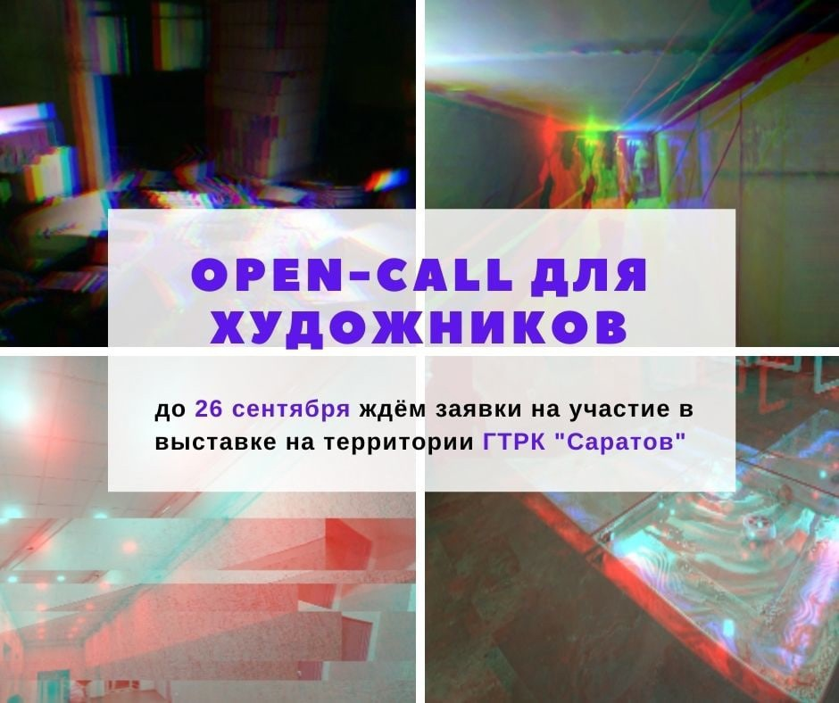
2021г

Slide 23

2021г

Slide 24

2021г

Slide 25

2021г

Slide 26
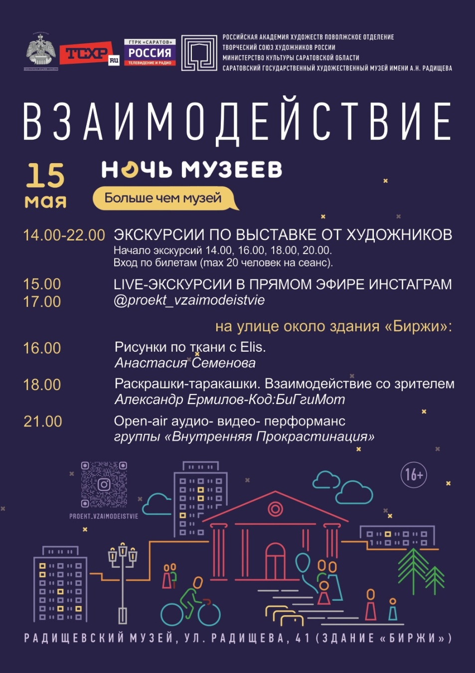
2021г

Slide 27

2021г

Slide 28

2021г

Slide 29

2021г

Slide 30

2021г

Slide 31

2021г

Slide 32
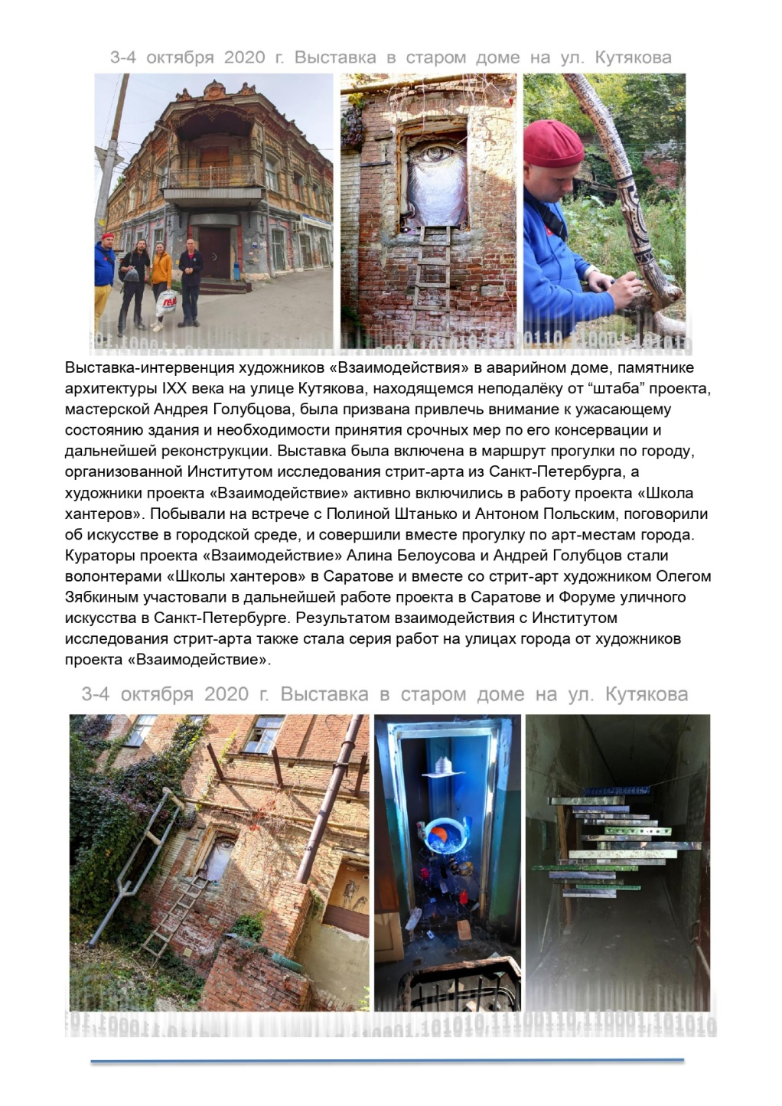
2020г

Slide 33
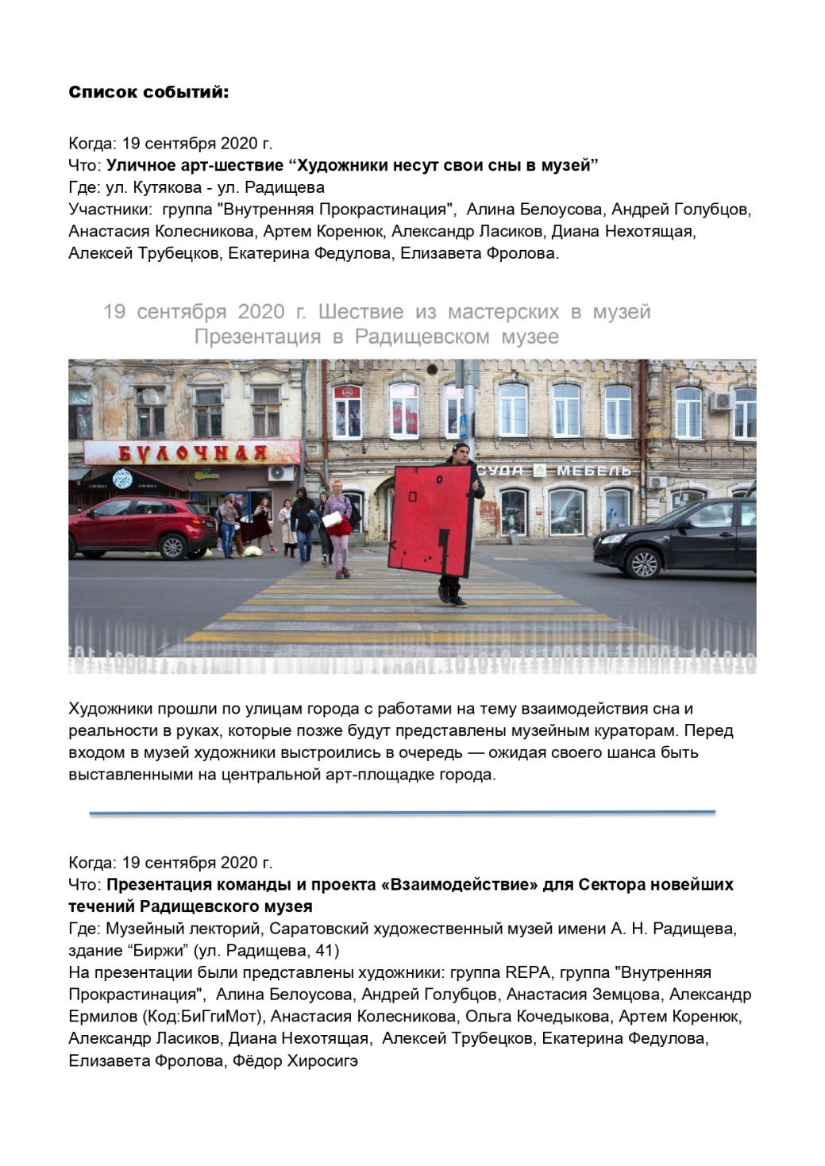
2020г

Slide 34

2020г

Slide 35

2019г

Slide 36

2019г

Slide 37
stART_up. Взаимодействие
Добровольческой командой проекта было реализовано более 20 художественных мероприятий и акций. В рамках которых проводились бесплатные экскурсии, лекции и мастер-классы.
Дебютировало:
24 художника
3 куратора

Slide 38
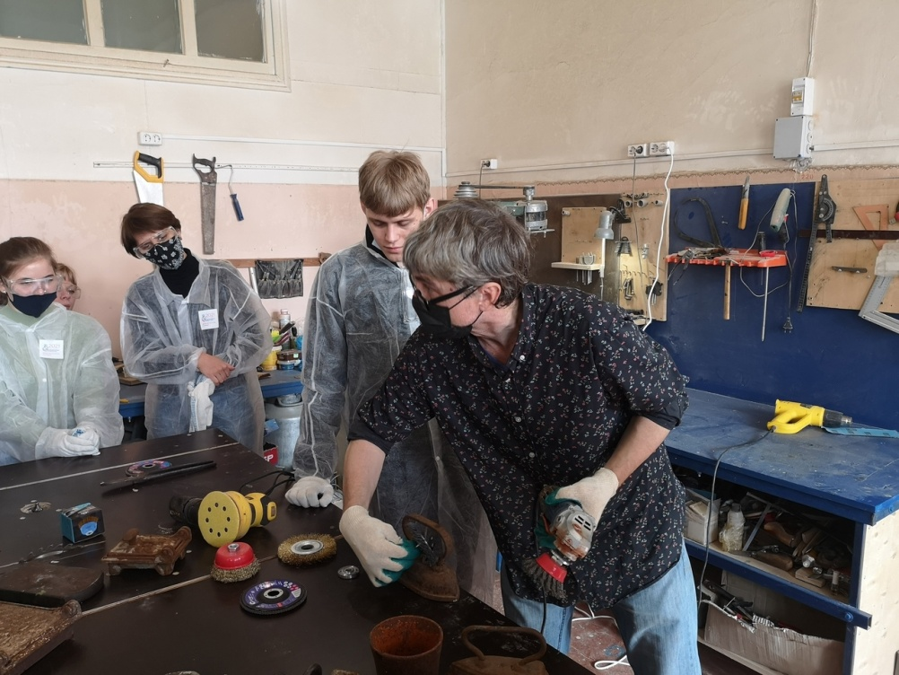
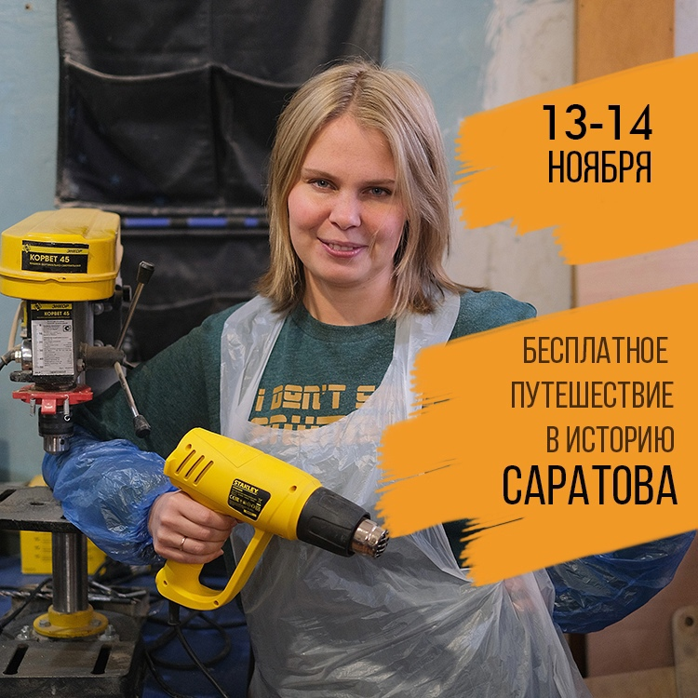
"Школа волонтеров наследия" Саратов
2020-2021 г.

Slide 39
"Школа волонтеров наследия" Саратов
Школа волонтеров наследие проводила занятия в безвозмездно предоставленных мастерских на территории Города мастеров.

Slide 40
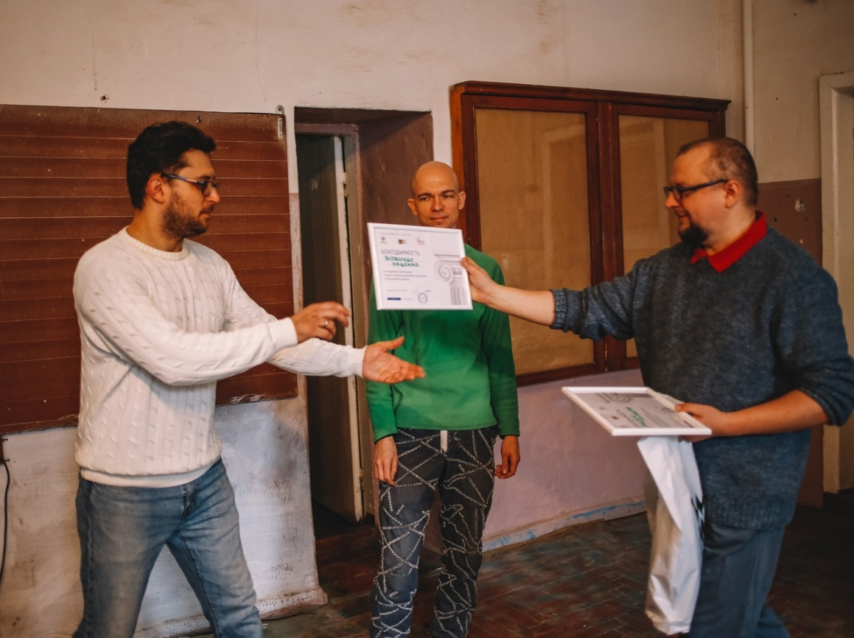
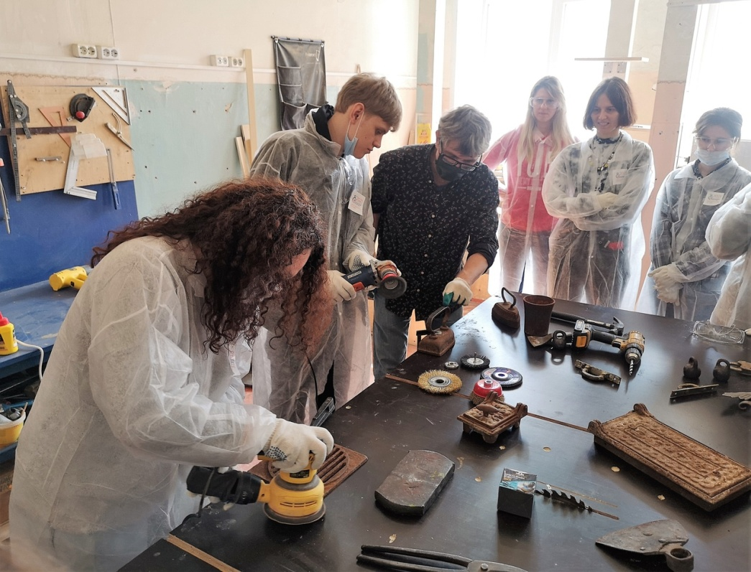
"Школа волонтеров наследия" Саратов
2020-2021 г.

